Slide 1
第二十七讲
图形用户接口（GUI）设计

Slide 2
主要内容
图形用户接口概述
菜单
对话框
绘图
坐标转换

Slide 3
图形用户接口（GUI）
图形用户接口（Graphical User Interface，简称 GUI）是人与计算机进行交互的一种方式。
图形用户接口由窗口、下拉菜单、对话框及其相应的控制机制构成。
用户通过鼠标、键盘等输入设备操纵屏幕上的图标和菜单向计算机发出指令；计算机用图形输出来反馈操作的结果。

Slide 4
菜单
菜单是执行程序功能的一种手段。
一个基于GUI的程序可以有一个或多个菜单，每个菜单都有一个菜单标识（Menu ID）。
一个菜单由若干菜单项构成，每个菜单项包含：
  菜单项标识（Item ID）
  显示文字和提示文字
  处理函数
菜单的外观设计可以用菜单编辑器来完成，并作为资源文件保存。
菜单处理函数的代码可以用类向导来添加。

Slide 5
对话框
对话框是一种窗口，它是Windows应用程序与用户进行交互的一种重要手段。
每个对话框都包含了一些对话框控件（如：按钮、编辑、列表、组合等），这些控件属于对话框的子窗口。
每个对话框需要对应一个对话框模板：
  每个对话框模板都有一个标识（Dialog ID）。
  对话框模板描述了对话框的控件组成和外观，每个控件都有一个标识（Control ID）。
  对话框模板可用对话框编辑器来设计，并作为资源文件保存。

Slide 6
CDialog（对话框类）
每个对话框都有一个对话框类。
CDialog类封装了对话框的基本功能，它构成了所有对话框的基类。
可以用类向导来管理对话框类：
  增加与对话框控件对应的成员变量。
  增加/删除处理消息的成员函数。

Slide 7
程序中需要打开对话框时，
  首先要创建一个对话框类的对象；
  然后通过与控件对应的成员变量为控件提供初始值；
  调用对话框类的成员函数DoModal，显示对话框；
  对话框关闭后，通过与控件对应的成员变量获取用户在控件中输入的内容。
例如：
  CMyDlg dlg; //创建一个对话框类的对象dlg。
  dlg.m_... = ...; //通过dlg的成员变量设置对话框中 //各控件的初始内容。
  ......
  if (dlg.DoModal()==IDOK); //显示对话框，返回值可以为
  //IDOK和IDCANCEL。
  { ... = dlg.m_...; //获取对话框控件中的内容。
  ......
  }

Slide 8
一些预定义的对话框类
CFileDialog：文件打开/保存对话框
CFontDialog：字体选择对话框
CColorDialog：颜色选择对话框
CPrintDialog：打印设置对话框
CFindReplaceDialog：查找/替换对话框

Slide 9
绘图
进行绘图时，首先要针对某个窗口，创建一个绘图环境类（CDC）或其派生类的对象。
  应用框架在调用CView的OnDraw成员函数时，会自动创建一个CDC类的对象，把它作为参数传给OnDraw。
CDC类包含绘图时所需要的绘图函数：
  实现文本以及几何图形（线、矩形、椭圆等）的输出。
绘图时需要用到一些绘图工具，可用CPen、CFont、CBrush等绘图工具类来创建。
  实现图形轮廓、文字字体、图形填充等绘图元素。

Slide 10
绘图环境类（CDC）
文本输出函数
  virtual BOOL TextOut(int x,int y,LPCTSTR lpszString,int nCount);
  BOOL TextOut(int x,int y,const CString& str);
  virtual int DrawText(LPCTSTR lpszString,int nCount,LPRECT lpRect,UINT nFormat );
  int DrawText(const CString& str,LPRECT lpRect,UINT nFormat);
  设置字符和背景颜色
    virtual COLORREF SetTextColor( COLORREF crColor );
    virtual COLORREF SetBkColor( COLORREF crColor );
    COLORREF类型的值可以用宏“RGB(red,green,blue)”来表示，例如，RGB(255,0,0)表示红色；RGB(0,255,0)表示绿色； RGB(255,255,255)表示白色。

Slide 11
几何图形输出函数
  画线段
    //定线段的起点坐标
    CPoint MoveTo( int x, int y );
    CPoint MoveTo( POINT point );
    //从起点坐标开始画线直到指定的终点坐标
    BOOL LineTo( POINT point );
    BOOL LineTo( int x, int y );
  画矩形。
    BOOL Rectangle( int x1, int y1, int x2, int y2 );
    BOOL Rectangle( LPCRECT lpRect );
  画椭圆，参数为外接矩形。
    BOOL Ellipse( int x1, int y1, int x2, int y2 );
    BOOL Ellipse( LPCRECT lpRect );
  ......

Slide 12
绘图工具选择函数
  选择系统提供的绘图工具
    virtual CGdiObject* SelectStockObject(int nIndex);
  选择自定义的绘图工具
    CPen* SelectObject( CPen* pPen );
    CBrush* SelectObject( CBrush* pBrush );
    virtual CFont* SelectObject( CFont* pFont );
  上述函数返回CDC对象中原有的工具。
  注意：用完绘图工具之后，要把选择的绘图工具从CDC类的对象中选出来，以免面临被重复撤销的问题（CDC类的对象消亡时会撤销它包含的绘图工具）！

Slide 13
绘图工具类
画笔类（用于画线和封闭图形的边框）
  构造函数的参数为笔型、笔宽以及颜色。
    CPen( int nPenStyle, int nWidth, COLORREF crColor );
刷子类（用于填充封闭图形）
  构造函数的参数为刷子的颜色。
    CBrush( COLORREF crColor );
字体类（用于显示文本）
  先创建一个默认构造的CFont类的对象，然后调用该类的CreateFont或CreatePointFont成员函数继续完成字体的构造。

Slide 14
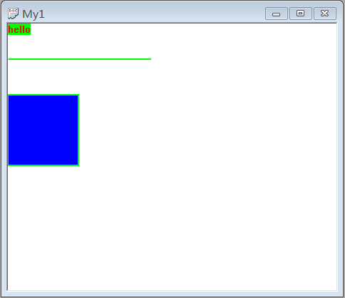
绘图实例1

Slide 15
void CMyView::OnDraw(CDC* pDC)
{ pDC->SetTextColor(RGB(255,0,0)); //把字符颜色设置成“红”色。
pDC->SetBkColor(RGB(0,255,0)); //把字符背景颜色设置成“绿”色。
pDC->TextOut(0,0,"hello"); //在位置(0,0)处显示字符串"hello"（绿底红字）
CPen pen(PS_SOLID,2,RGB(0,255,0)),*old_pen; //创建一个绿色的实线笔
old_pen = pDC->SelectObject(&pen); //把新笔选进CDC类的对象中
pDC->MoveTo(0,50); pDC->LineTo(200,50); //画一个绿色的线段
CBrush brush(RGB(0,0,255)),*old_brush; //创建一个蓝色的刷子
old_brush = pDC->SelectObject(&brush); //把新刷子选进CDC类的对象中
pDC->Rectangle(0,100,100,200); //画一个边为绿色、内部为蓝色的矩形
pDC->SelectObject(old_pen); //把原来的笔选回到CDC类的对象中
pDC->SelectObject(old_brush); //把原来的刷子选回到CDC类的对象中
}

Slide 16
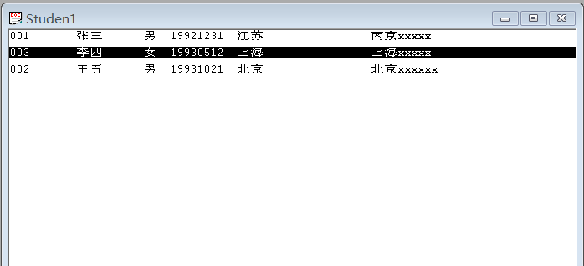
绘图实例2

Slide 17
void CStudentsView::OnDraw(CDC* pDC)
{ CStudentsDoc* pDoc = GetDocument();
CFont *old_font=(CFont *)pDC->SelectStockObject(ANSI_FIXED_FONT);
for (int i=0,num=pDoc->get_num_of_students(); i < num; i++)
{ STUDENT_TYPE st;
pDoc->get_student(i,st);
CString temp;
temp.Format("%-10.10s%-10.10s%-4.4s%-10.10s%-20.20s%-40.40s",
st.number,st.name,st.sex,st.birthdate,st.birthplace,st.address);
if (i != current_student)
{ pDC->SetTextColor(RGB(0,0,0));
pDC->SetBkColor(RGB(255,255,255));
}
else
{ pDC->SetBkColor(RGB(0,0,0));
pDC->SetTextColor(RGB(255,255,255));
}
pDC->TextOut(0,i*20,temp);
}
pDC->SelectObject(old_font);
}

Slide 18
CView的一些派生类
在MFC中提供了一些从CView派生的类，用以完成特殊的功能：
  CScrollView（带滚动功能的视）
  CEditView（具有编辑功能的视）
  CFormView（具有表格功能的视）
  CHtmlView（具有Web浏览功能的视）

Slide 19
CScrollView（带滚动条的视类）
带有滚动条的视类。
可以实现文档内容在视中的局部显示和滚动。

Slide 20
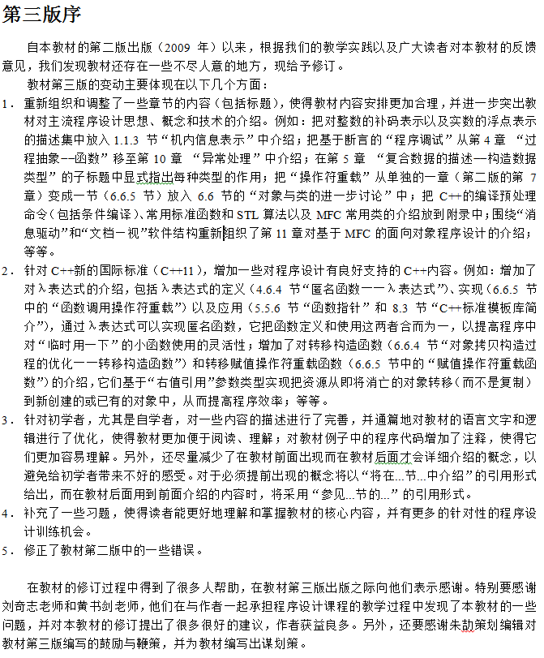
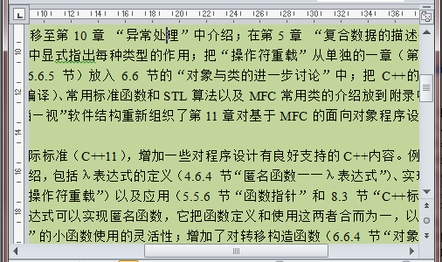
滚动块
滚动条
滚动块在滚动条中的相对位置对应着视窗口在整个文档中的相对位置。
滚动块相对于滚动条的大小对应着视窗口相对于整个文档的大小。

Slide 21
设置滚动条
void CScrollView::SetScrollSizes(
int nMapMode,
SIZE sizeTotal,
const SIZE& sizePage = sizeDefault,
const SIZE& sizeLine = sizeDefault );
  nMapMode：映射方式（坐标的逻辑单位，坐标轴方向）
    例如：MM_TEXT（逻辑单位为像素点，坐标原点位于左上角，x轴从左向右，y轴从上往下。
  sizeTotal：文档内容的大小
  sizePage：文档滚动页的大小
  sizeLine：文档滚动行的大小
需要在CScrollView的OnUpdate和OnSize中调用。

Slide 22
void CStudentsView::OnUpdate(CView* pSender, LPARAM lHint, CObject* pHint)
{ // TODO: Add your specialized code here and/or call the base class
CStudentsDoc* pDoc = GetDocument();
// TODO: calculate the total size of this view
CSize sizeTotal,sizePage,sizeLine;
sizeTotal.cx = 100; //文本宽度固定
sizeTotal.cy = pDoc->get_num_of_students()*20; //文本长度
RECT rect;
GetClientRect(&rect); //获取视窗口的大小
sizePage.cx = rect.right-rect.left-8; //页宽度
sizePage.cy = rect.bottom-rect.top-20; //页长度
sizeLine.cx = 8; //行宽度
sizeLine.cy = 20; //行高度
SetScrollSizes(MM_TEXT,sizeTotal,sizePage,sizeLine);
Invalidate();
}

Slide 23
void CStudentsView::OnSize(UINT nType, int cx, int cy)
{ CScrollView::OnSize(nType, cx, cy);
// TODO: Add your message handler code here
CStudentsDoc* pDoc = GetDocument();
// TODO: calculate the total size of this view
CSize sizeTotal, sizePage, sizeLine;
sizeTotal.cx = 100;
sizeTotal.cy = pDoc->get_num_of_students()*20;
sizePage.cx = cx-8;
sizePage.cy = cy-20;
sizeLine.cx = 8;
sizeLine.cy = 20;
SetScrollSizes(MM_TEXT,sizeTotal,sizePage,sizeLine);
}

Slide 24
坐标系统
文档内容
(x,y)：物理坐标，
相对于窗口
(x’,y’)：逻辑坐标，
相对于文档内容
视窗口

Slide 25
坐标转换函数
OnPrepareDC(&dc,NULL);
  为ScrollView初始化dc
dc.DPtoLP(&point);
  从物理坐标转换到逻辑坐标
dc.LPtoDP(&point);
  从逻辑坐标转换到物理坐标

Slide 26
void CStudentsView::OnLButtonDown(UINT nFlags,
CPoint point)
{
// TODO: Add your message handler code here
// and/or call default
CClientDC dc(this);
OnPrepareDC(&dc,NULL); //transform dc to
//scrollview
dc.DPtoLP(&point); // 物理坐标转逻辑坐标
current_student = point.y/20;
Invalidate(); //重新显示视窗口内容，OnDraw将被调用
}

